Slide 1
Performance Hackathon

Slide 2

Studien

Test
Shop
✴
Tools

Improve
Übungen
Performance matters!

Slide 3

Studien

Slide 4

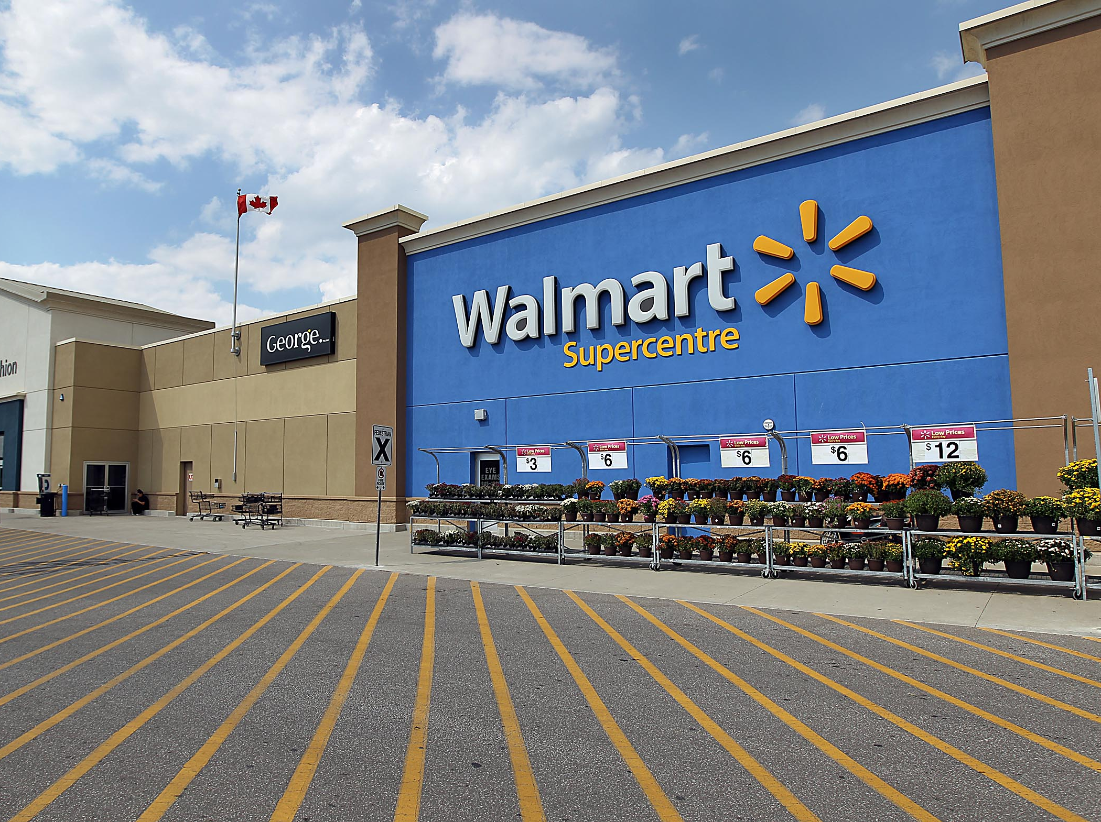
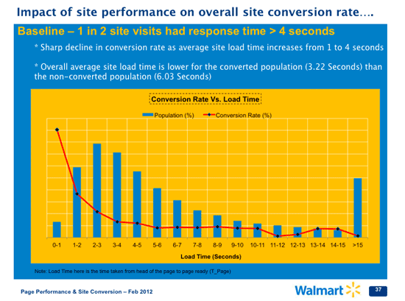
Conversion rate: Anteil der User, die zu Käufern werden
=
Steigende Ladezeiten
Sinkende Verkaufszahlen
Quelle: Walmart 2012 http://www.webperformancetoday.com/2012/02/28/4-awesome-slides-showing-how-page-speed-correlates-to-business-metrics-at-walmart-com/

Slide 5


Test mit künstlich verzögerten Ladezeiten von bis zu 2000ms
Quelle: Gomez (2011) http://www.mcrinc.com/Documents/Newsletters/201110_why_web_performance_matters.pdf

Slide 6
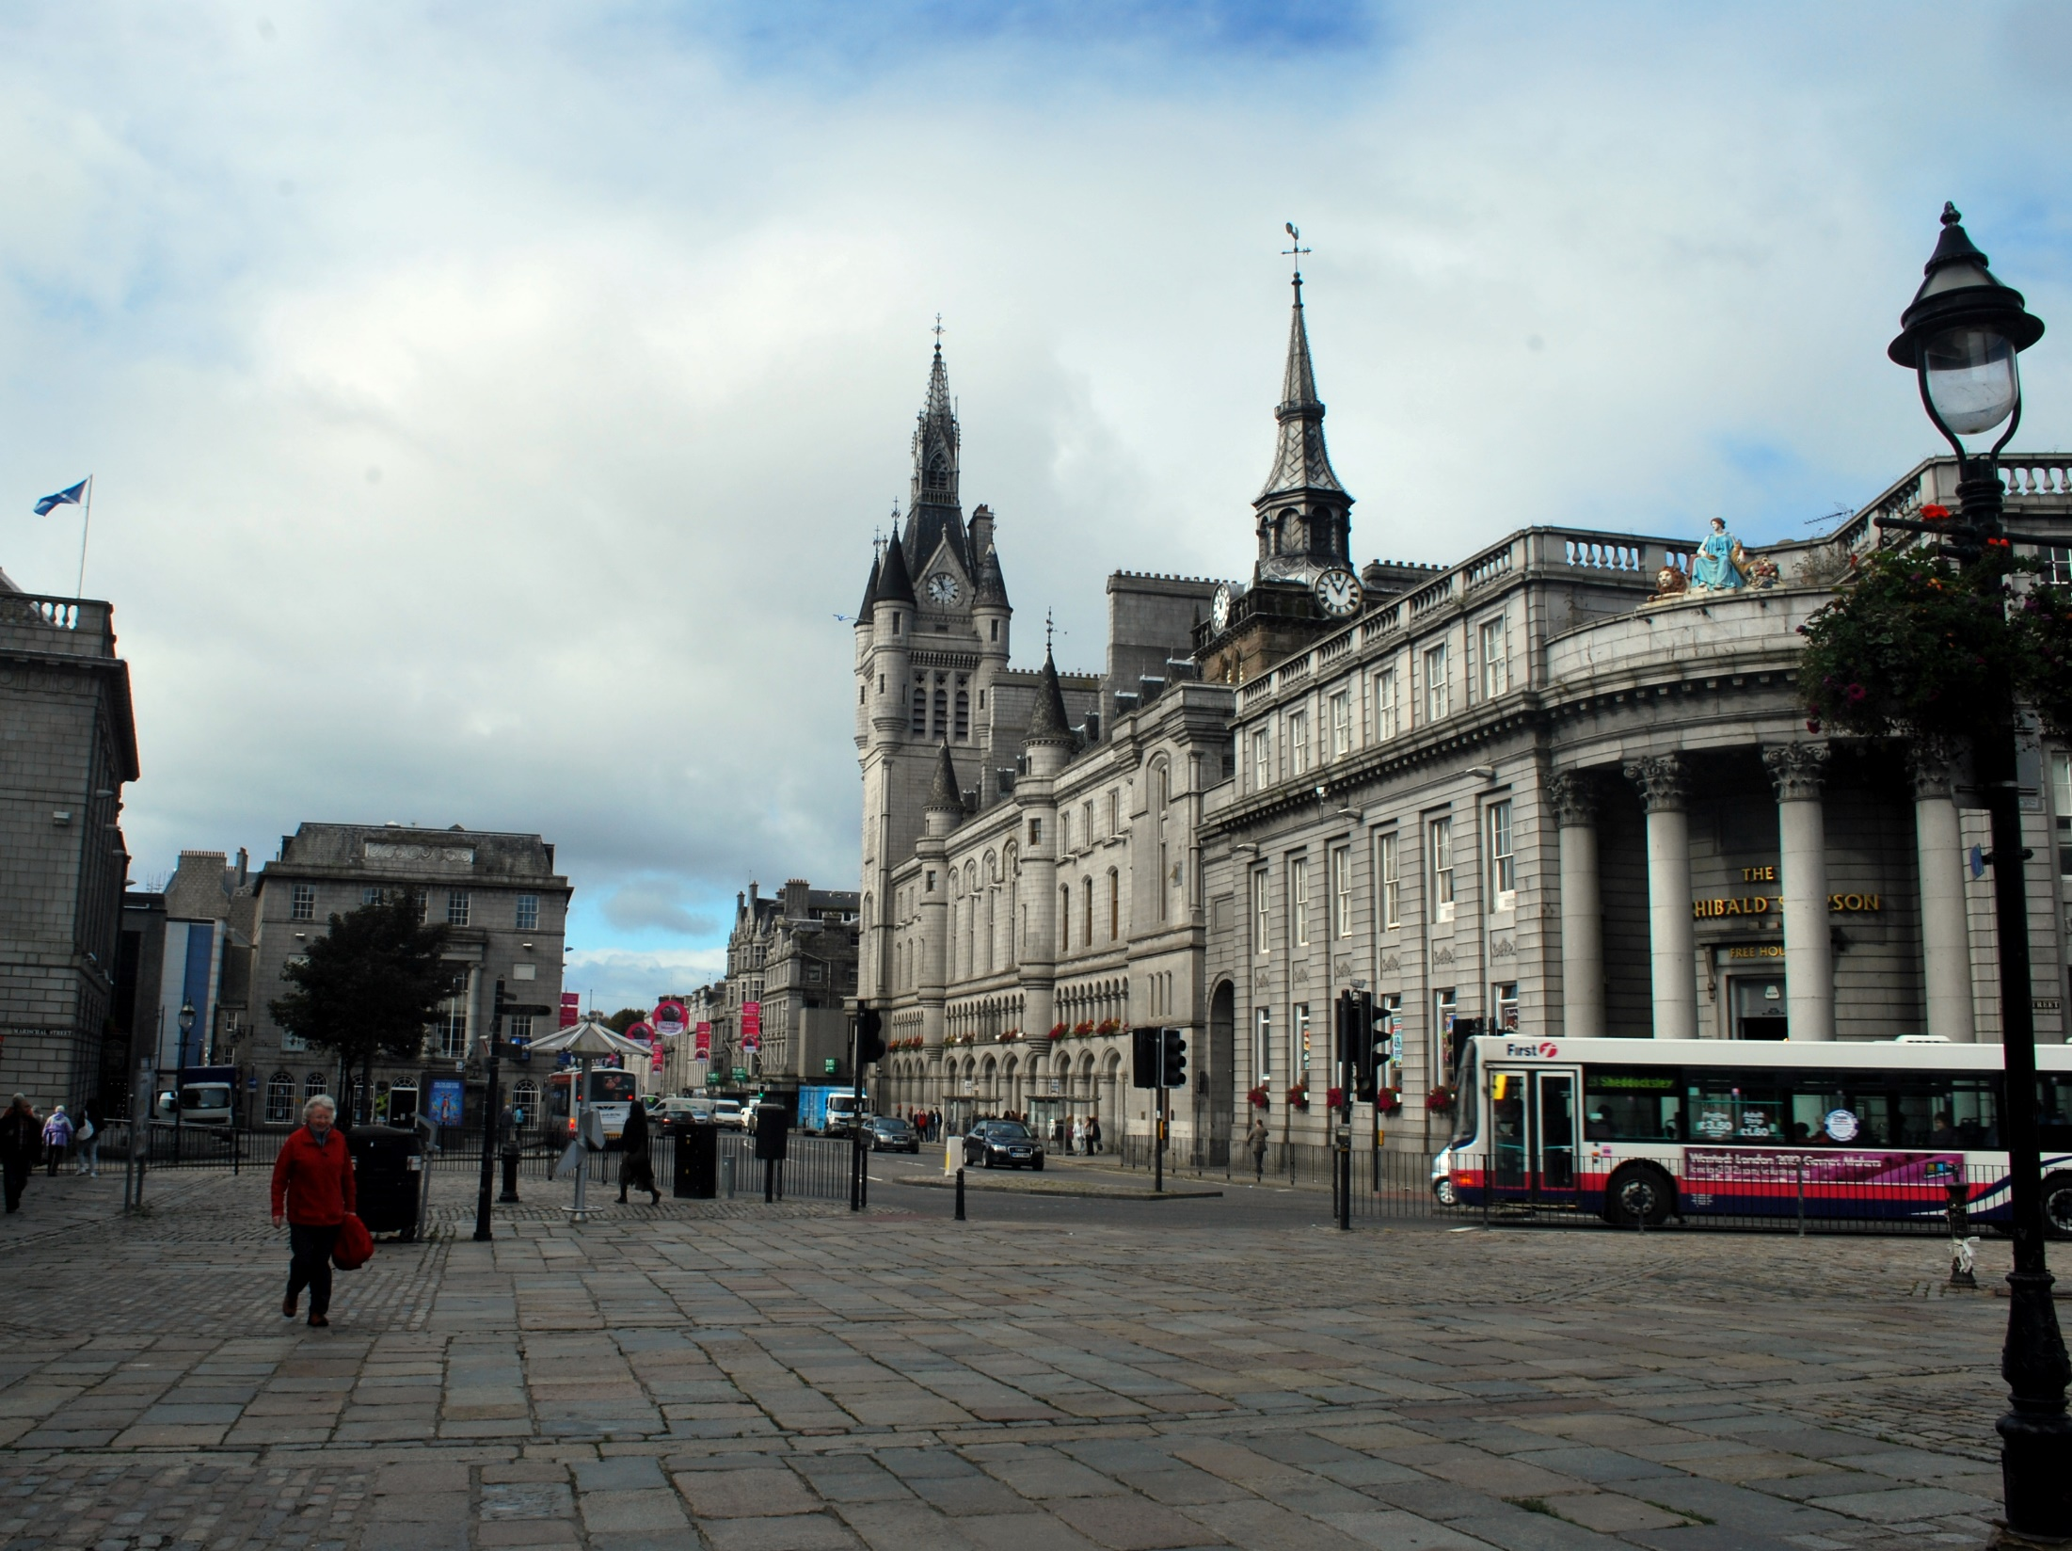


Die Aberdeen Research Group führte 2009 ein Studie mit 160 Organisationen durch.
1 Sekunde Verzögerug der Ladezeit führte zu…
 7% weniger Umsatz
 11% weniger Seitenaufrufe
 16% geringere Kundenzufriedenheit
Aberdeen, Schottland
Quelle: Gomez (2011) http://www.mcrinc.com/Documents/Newsletters/201110_why_web_performance_matters.pdf

Slide 7
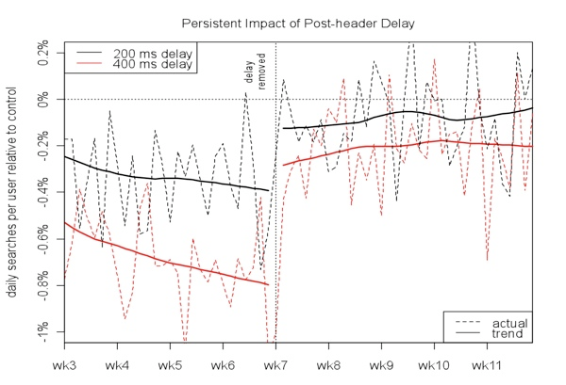
Performance-Hackathon
Performance matters!
Studie Google : 400ms Verzögerung der Ladezeit 0,59% weniger Suchanfragen pro User Nach Beendung der Verzögerung weiter merkbarer Effekt
Quelle: O‘Reilly (2011) http://radar.oreilly.com/2009/06/bing-and-google-agree-slow-pag.html
Notes:
Thomas

Slide 8
Performance-Hackathon
Performance matters!
Shopzilla
$$$ + 12% Umsatz
+ 25% Seitenaufrufe
- 50% Server-Kapazität
2s statt 7s Ladezeit
Quelle: Shopzilla (2009) http://velocityconf.com/velocity2009/public/schedule/detail/7709
Notes:
Zu guter letzt noch ein Positivbeispiel

Slide 9
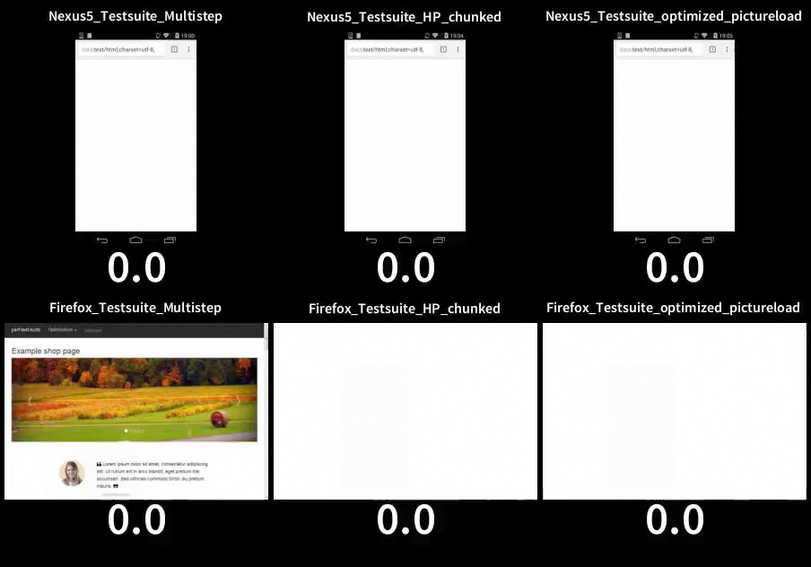
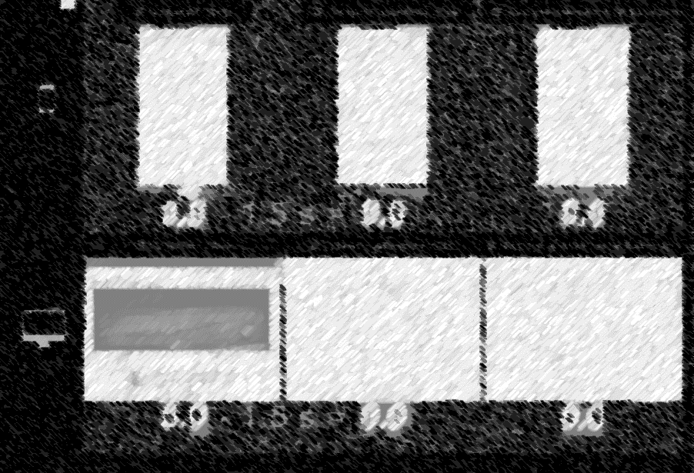
Auswirkung einer Performanceoptimierung
Performance matters!
 Schlechter Shop
 Chunked optimierter Shop
 Shop mit optimierten Bildladezeiten

- 1.5 s =
 Schlechter Shop
 Chunked optimierter Shop
 Shop mit optimierten Bildladezeiten

- 1.5 s =
Notes:
Nils

Slide 10
✴
Tools

Slide 11


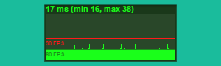
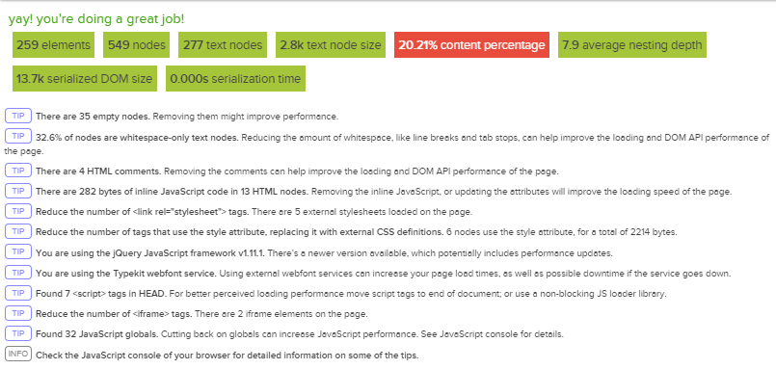
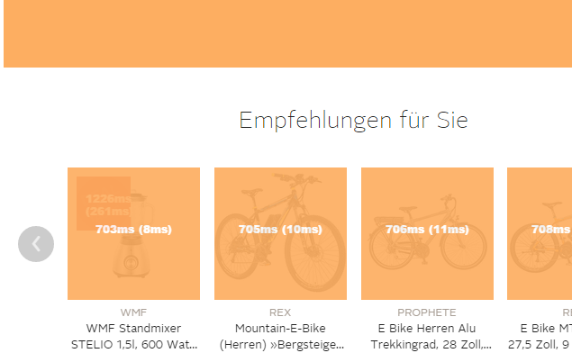
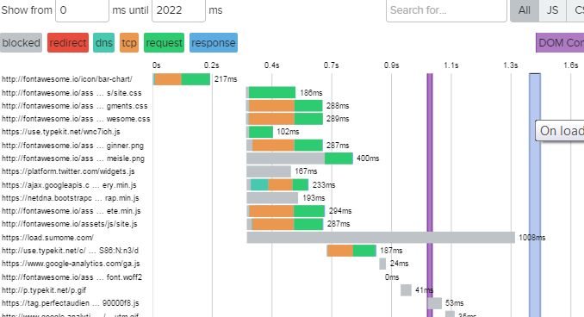
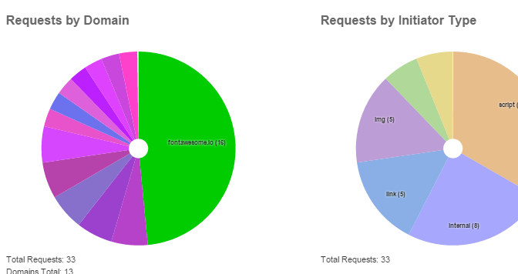

Performance Bookmarklet
Zum schnellen Testen der Performance
 Wie schnell wird die Seite gerendert?
 Kann man den DOM Tree optimieren?
 Wie gut sind die Ladezeiten der Bilder?
 Wie sind die Ladezeiten der Resourcen?
 Wie verteilen sich die geladenen Resourcen?
http://scale-team.github.io/scale-perf/
Notes:
Thomas

Slide 12
Demo: Developer Tools im Chrome
Notes:
Nils

Slide 13
Demo: Chrome Remote Debugging
Notes:
Nils

Slide 14
Demo: Web Developer Extension FF/Chrome
Notes:
Nils

Slide 15
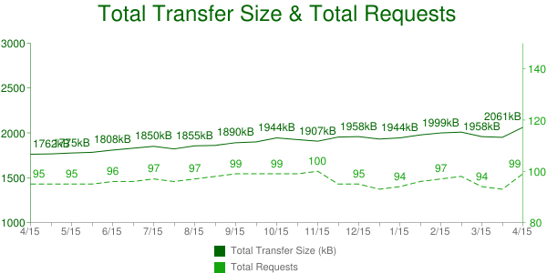
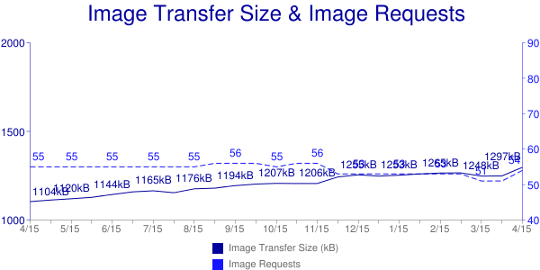
Performance-Hackathon
Bilder
http://httparchive.org April 2015 > 60% des Gewichts heutiger Webseiten sind Bilder

Slide 16
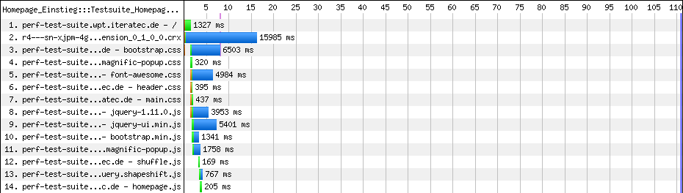
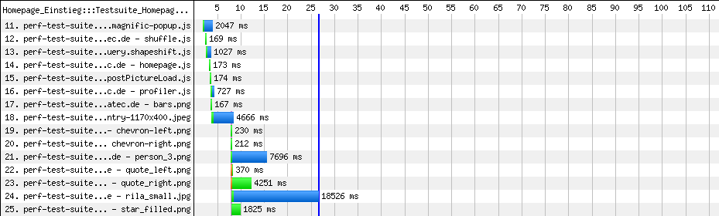
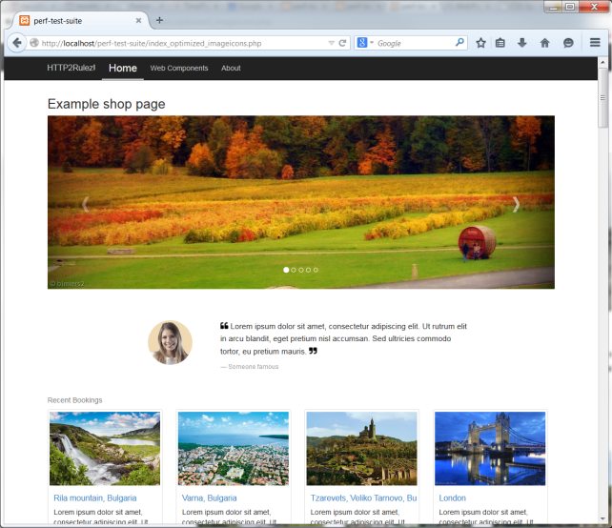

Optimierung…
Ladezeiten ohne Optimierung
Blaue Linie zeigt Zeit bis Website bereit steht
Ladezeiten mit Optimierung
Indem man nur „above the fold images“ direkt lädt
Grundidee:
Bilder die initial sichtbar sind sollten direkt geladen werden
Alle anderen Bilder werden erst anschließend nachgeladen.
Above the fold Bereich
Bilder in diesem Bereich werden direkt geladen
Bilder in diesem Bereich werden erst geladen, wenn „Above the fold“ Bereich geladen wurde (window.onload)
Wie wirkt sich diese Optimierung aus?
Das sieht man im OpenSpeedMonitor

Slide 17

Test
Shop

Slide 18

Performance-Hackathon
perf-test-suite - ÜBUNG
http://perf-test-suite-experiments.wpt.iteratec.de?sleep=1
Viel Potenzial für Optimierungen!
Der Code der Seite liegt auf github
Mit den Zugangsdaten, die ihr per Mail bekommen habt könnt ihr eigene Seiten pushen: z.B: git clone https://github.com/IteraSpeed/perf-test-suite-experiments.git cd perf-test-suite-experiments cp index.php nilskuhn.php … Optimierung nilskuhn.php git add nilskuhn.php git commit -m „a lot faster now“ git push origin master:master
Jeder push ist nach 1 Minute online: http://perf-test-suite-experiments.wpt.iteratec.de/nilskuhn.php

Slide 19

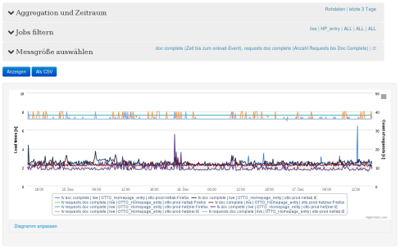



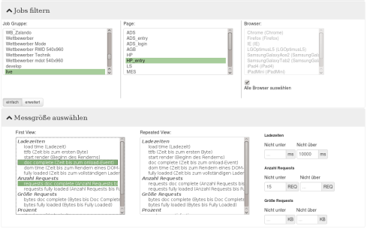
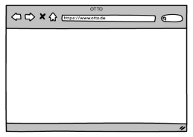




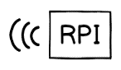


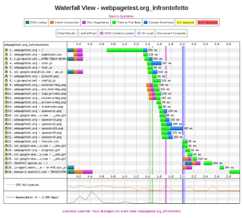

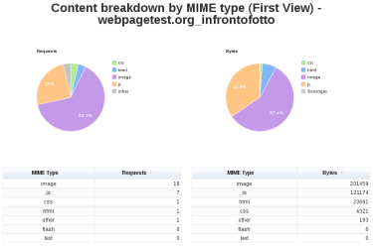

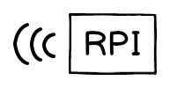

Performance-Hackathon
OSM-Instanz http://openspeedmonitor.wpt.iteratec.de/
STEUERUNG & AUSWERTUNG
MESSUNG
WEBANWENDUNGEN
OpenSpeedMonitor
http://openspeedmonitor.wpt.iteratec.de
2x
Windows
node.js
runtest.php
xmlResult.php
WebPagetest-Server
http://prod.server01.wpt.iteratec.de
1x Nexus5
getwork.php
workdone.php

Slide 20
Demo: OpenSpeedMonitor Messung

Slide 21
Performance-Hackathon
perf-test-suite – Der langsamste Shop der Welt
http://perf-test-suite-experiments.wpt.iteratec.de?sleep=1
Stellt typische Produktliste eines Shops dar
Performt sehr schlecht
Woran und wie sieht man das?
Developer-Tools Browser
Performance-Bookmarklet
Google Pagespeed Insights https://developers.google.com/speed/pagespeed/insights/
OpenSpeedMonitor / Webpagetest

Slide 22

Improve
Übungen

Slide 23


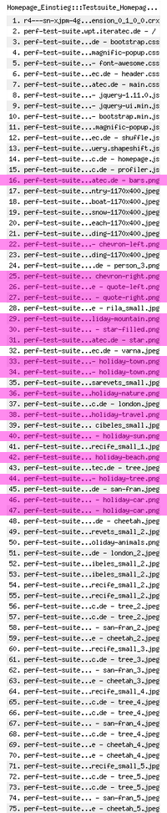
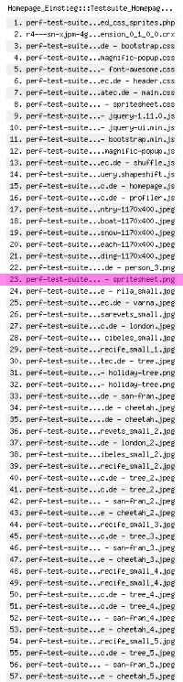
Optimierung…
Die Optimierung im OpenSpeedMonitor
Indem man nur „CSS Sprites“ einsetzt
Grundidee: Einzelne Image-Icons werden zu einem Bild zusammengefasst um schneller ausgeliefert werden zu können.
spritesheet.png
Im OpenSpeedMonitor zu sehen…
Minimierung von vielen Imageicons zu einem „Spritesheet“
Notes:
%

Slide 24
Optimierung…
Technik von „CSS Sprites“
CSS Class (.) oder ID (#) definieren
Background definieren
Pro Bild Anfangskoordinate definieren (oben links)
Breite & Höhe definieren
Beispiel:
.sprite {
background-image: url(spritesheet.png);
background-repeat: no-repeat;
display: block;
}
.sprite-github {
background-position: -5px -5px;
height: 30px;
width: 30px;
}
Notes:
%

Slide 25
Optimierung…
Tools zur Erzeugung von „CSS Sprites“
CSS Sprite Generators
URL: http://csssprites.com/
URL: http://css.spritegen.com/
URL: http://responsive-css.spritegen.com/
URL: http://spritepad.wearekiss.com/
URL: http://spritegen.website-performance.org/
Notes:
%

Slide 26
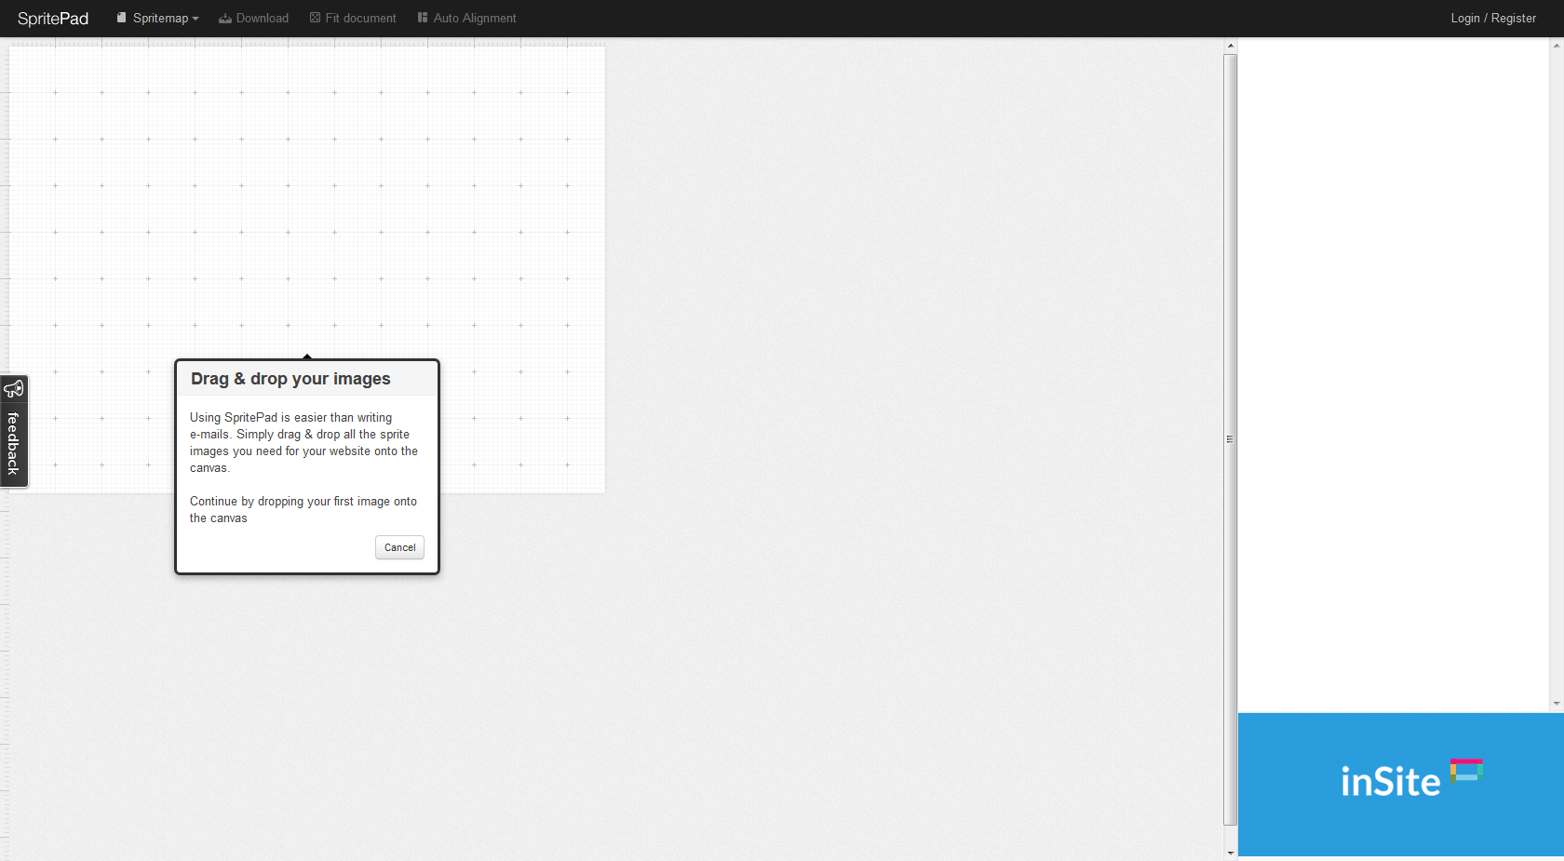
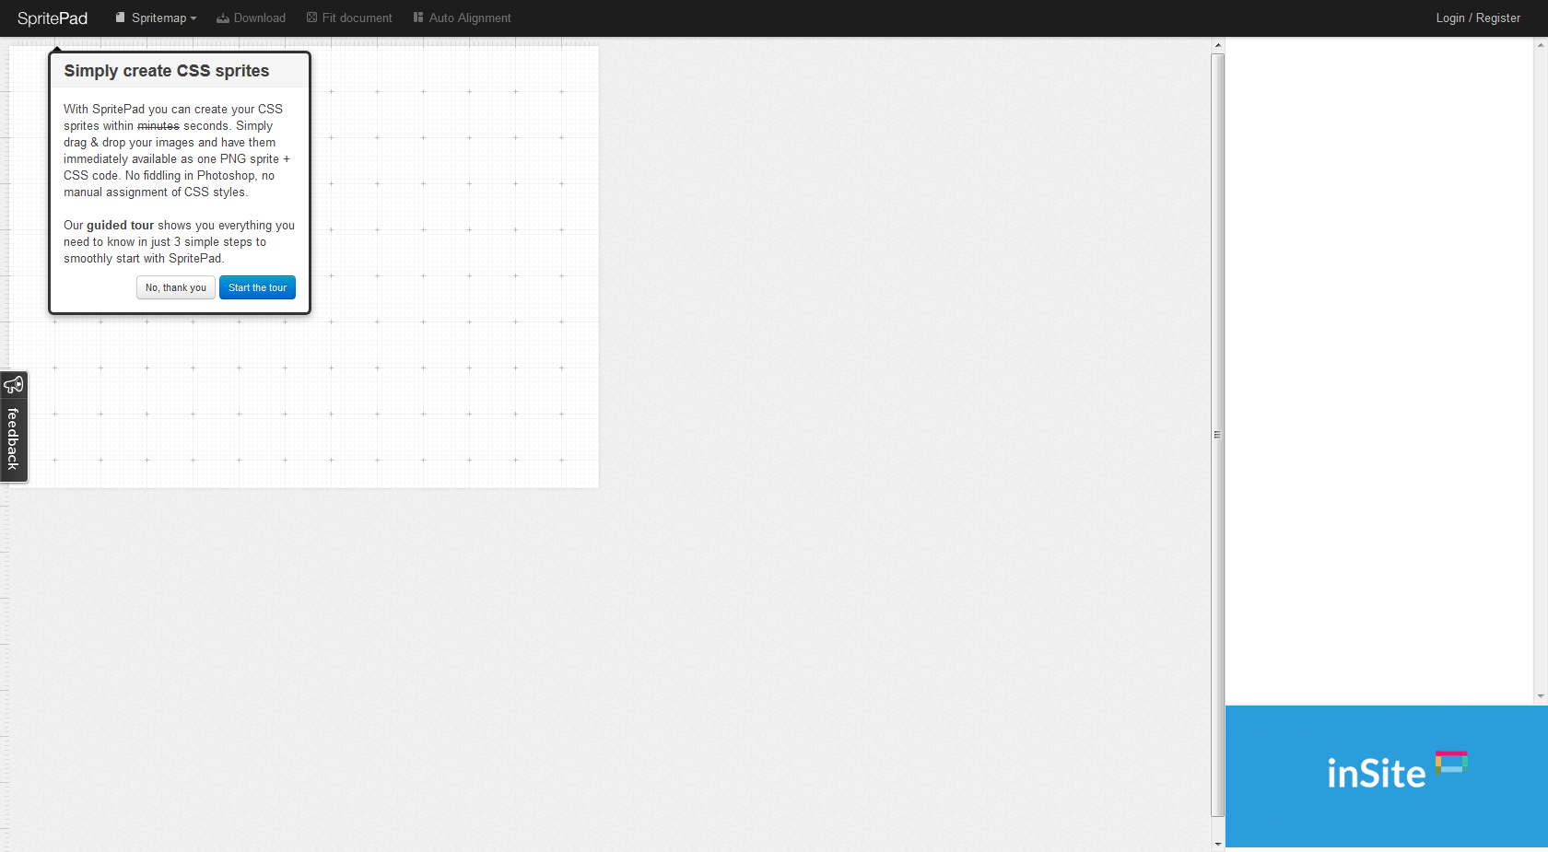
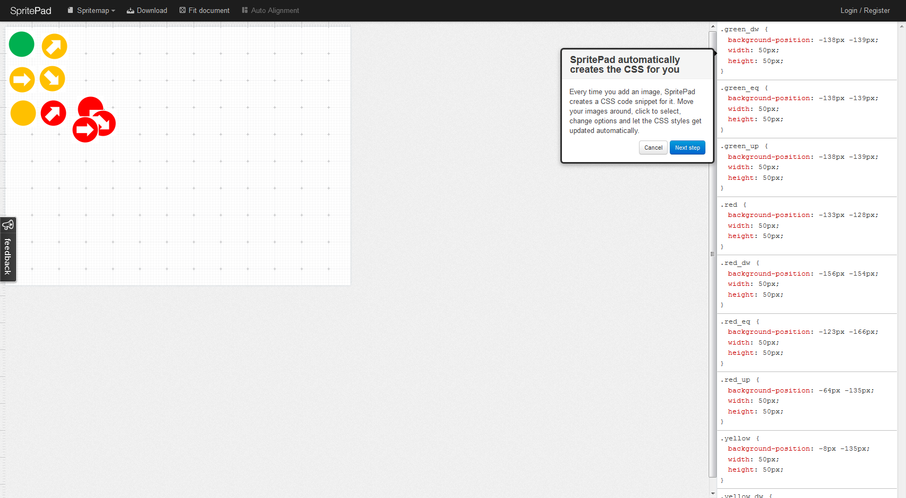
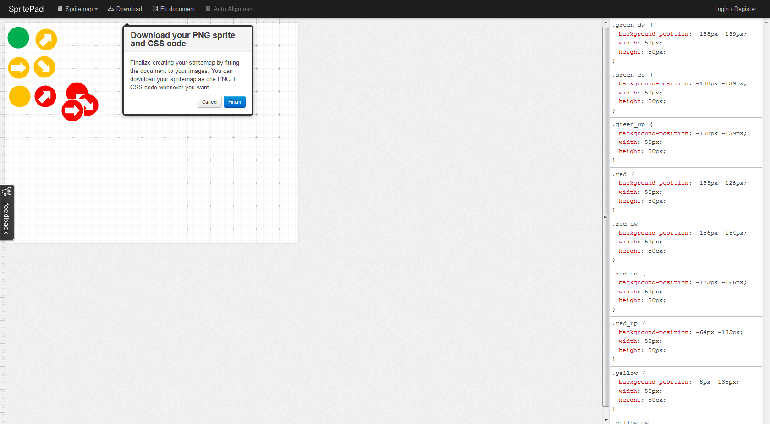
Optimierung…
Tools zur Erzeugung von „CSS Sprites“
SpritePad
URL: http://spritepad.wearekiss.com/
Pro:
Guided Tour
Bequem über Drag & Drop
Download (Sprite, CSS)
Kontra:
Automatische Anordung nur für registrierten Benutzer
Backup d. Arbeitsstands (Export) nur für registrierten Benutzer
Recovery eines Backups (Import) nur für registrierten Benutzer
Notes:
%

Slide 27
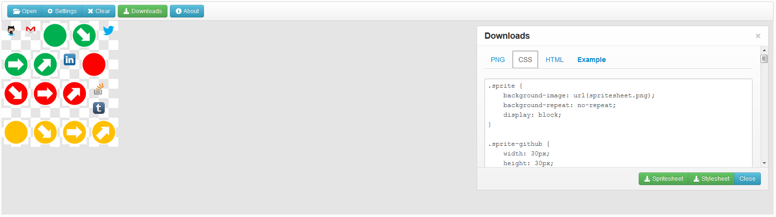
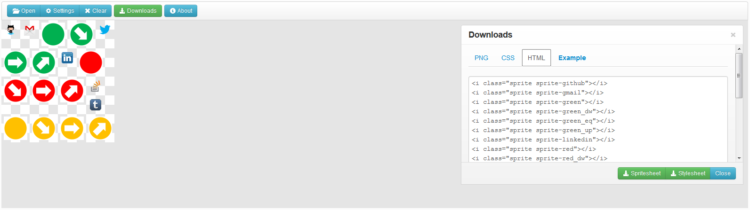
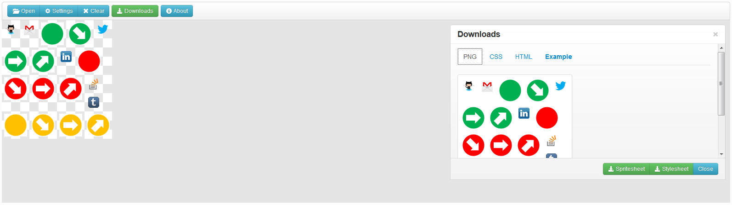
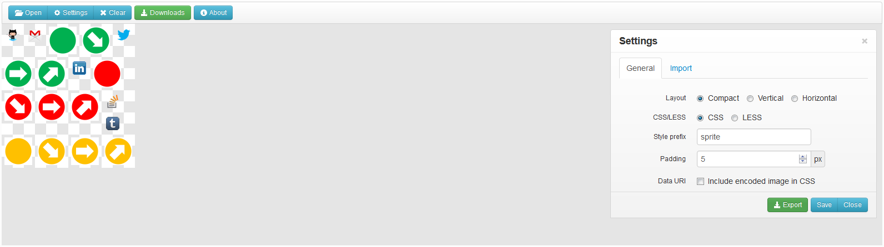
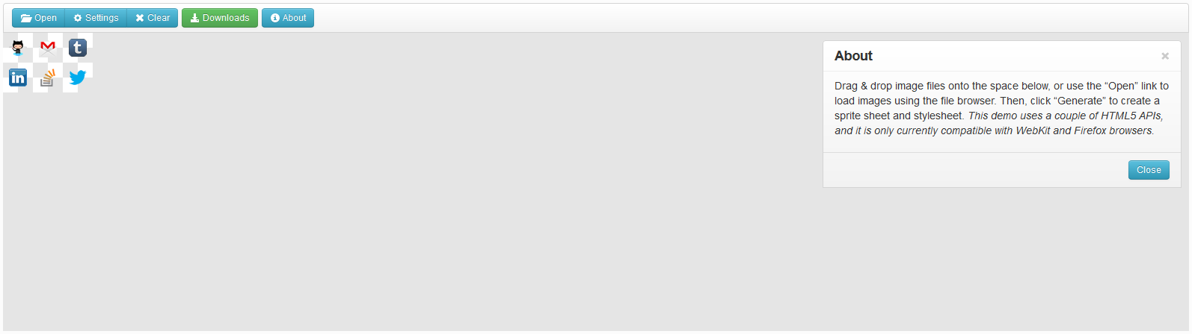
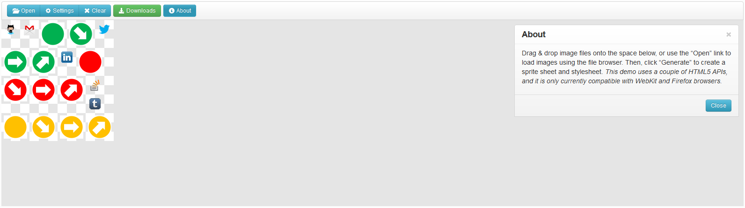
Optimierung…
Tools zur Erzeugung von „CSS Sprites“
CSS Sprite Generator
URL: http://spritegen.website-performance.org/
Pro:
Bequem über Drag & Drop
Backup d. Arbeitsstands (Export)
Recovery eines Backups (Import)
Download (Sprite, CSS, HTML)
Bild als Base64 Encoding
Notes:
%

Slide 28

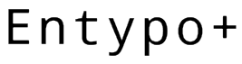


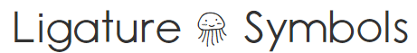
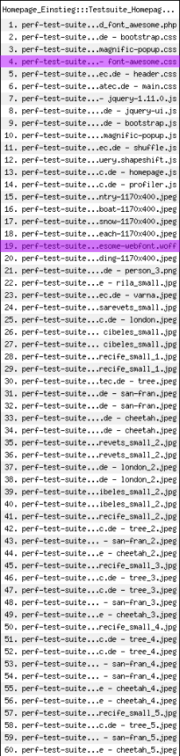
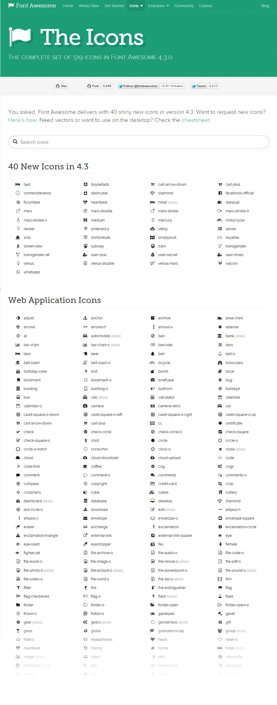
Optimierung…
Die Optimierung im OpenSpeedMonitor
Indem man Icon-Fonts einsetzt
Mehr Icon Fonts
Grundidee: Einzelne Image-Icons werden gegen Icon-Fonts wie Font Awesome ersetzt
Im OpenSpeedMonitor zu sehen…
Minimierung von vielen Imageicons zu einem Font + CSS Sheet
 Font Awesome hat 519 Icons

Slide 29


Optimierung …
der Bilder
Verlustbehaftet
Verkleinerung auf maximale Größe (Breakpunkt XL)
Wegschneiden unnötiger Ausschnitte
Verringerung Farbtiefe
Komprimierung (z.B. 85% bei JPEG)
Verlustfrei
Entfernung unnötiger Metadaten und Farbprofile (v.a. PNG und JPG) https://imageoptim.com/ http://trimage.org/
Original: 202 KB
Optimiert: 111 KB (55%)

Slide 30
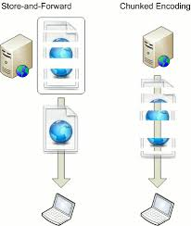
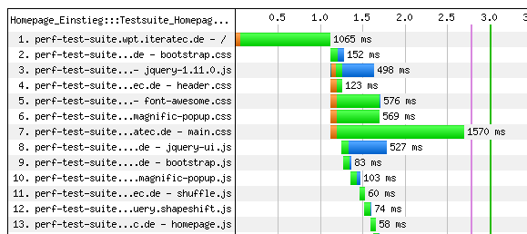
Performance-Hackathon
Problem: Lange Time to first byte
In der Zeit, die der Server zum Prozessieren benötigt …
Kann der Browser nur warten

Slide 31
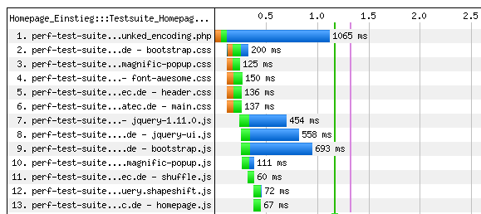
Performance-Hackathon
Lösung: Auslieferung des HTML‘s in Chunks
In der Zeit, die der Server zum Prozessieren benötigt …
Kann der Browser nur warten
Kann der Browser nutzen, um z.B. Ressourcen aus dem head anzufragen

Slide 32
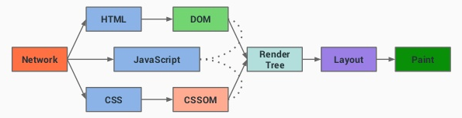
Optimierung…
Durch das Inlinen kritischer Javascripte (above the fold)
Blockierende externe Javascript-Dateien im Head des HTML‘s
Lösung:
Wenn Möglich an das Ende des Bodys verschieben oder asynchron laden
Wenn nicht möglich sollten kritische Teile inline stehen und der Rest verschoben werden.

Slide 33
Optimierung…
Durch das Inlinen kritischer Styles (above the fold)
Blockierende externe CSS-Dateien
Lösung:
Styles, die für den above the fold-Inhalt erforderlich sind inlinen
Den Rest nach dem onload nachladen.

Slide 34
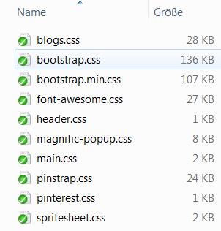
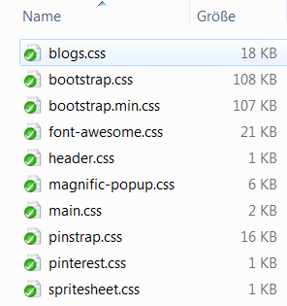
Optimierung…
Indem man CSS und JS Dateien minimiert
Minifizierung
217.1kB
-20%
171.8kB

Slide 35
Demo: Pagespeed Insight
Notes:
Nils

Slide 36
Performance-Hackathon
Typische Probleme : zu lange Requests
SSL-Negotiation
Connection-Aufbau
TTFB
Content-Download

Slide 37
Performance-Hackathon
Lösungen für zu lange Requests
SSL-Negotiation
Anderen Zertifizierer verwenden
OCSP Stapling einsetzen
Connection-Aufbau
Keep-alive Handling im Connection View prüfen
Netzwerk-Infrastruktur optimieren
TTFB
Streaming / chunked encoding
Server-Antwortzeiten optimieren
Content-Download
Größe reduzieren
Javascript + CSS
Reduzieren
Minifizieren
Komprimieren (Gzip)
Images
Auflösung
Verlustfreie / verlustbehaftete Komprimierung
Formate

Slide 38
Performance-Hackathon
Typische Probleme : zu viele Requests
Images
Javascripte + CSS
Fonts
Tracking / Adserver / Performance-Marketing
AJAX

Slide 39
Performance-Hackathon
Lösungen für zu viele Requests
Images
Verschieben ins onload
Zusammenfassen (Image-Fonts, Inline-SVG‘s oder CSS-Sprites)
Javascripte + CSS
Kombinieren / Bundlen
Caching verbessern:
Versionierung + lange Cachebarkeit
Identische Bundles auf verschiedenen Seiten einsetzen
Kritischen Pfad identifizieren
Critical inlinen, Non-critical ins onload
Fonts
Nicht verwendete Zeichen und Schriftsätze entfernen
Verschieben ins onload

Slide 40
Performance-Hackathon
Lösungen für zu viele Requests
Tracking / Adserver / Performance-Marketing
Generell ins onload verschieben
Einbindung optimieren (1 Request pro eingebundenem Partner)
AJAX
Jeder Call verursacht einen Roundtrip
Mit Augenmaß einsetzen
AJAX-Calls zusammenfassen
Statt AJAX Server-seitige Includes einsetzen (ESI)

Slide 41
Performance-Hackathon
Link- und Toolsammlung
Above the fold
http://javascript-minifier.com/
http://spritegen.website-performance.org/
https://de.onpage.org/blog/above-the-fold-webseiten-richtig-Qaufbauen
Minifizierung von JS Dateien
CSS Sprites
Minifizierung von CSS Dateien
http://cssminifier.com/

Slide 42
Performance-Hackathon
Agenda
Performance matters!
perf-test-suite: Der langsamste Shop der Welt
Tools
Performance-Bokmarklet
Browser devtools
PageSpeed Insights
OpenSpeedMonitor / WebPagetest
Optimierung
Images
TTFB
Synchronisation Rendering
Minifizierung

Slide 43
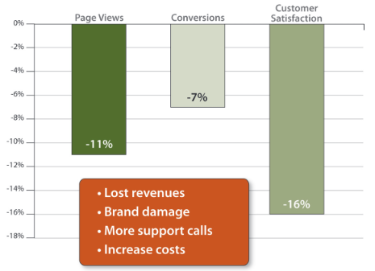
Performance-Hackathon
Performance matters!
Studie aus Aberdeen (160 Organisationen) : 1s Verzögerung der Ladezeit 7% weniger Umsatz, 11% weniger Seitenaufrufe, 16% geringere Kundenzufriedenheit.
Quelle: Gomez (2011) http://www.mcrinc.com/Documents/Newsletters/201110_why_web_performance_matters.pdf
Notes:
Thomas

Slide 44
Performance-Hackathon
Warum eigentlich Performance messen und überwachen?
Gutes Antwortzeitverhalten des Systems ist Voraussetzung für hohe Benutzerakzeptanz und gute Prozessunterstützung.
Alles andere kostet Traffic, Conversion-Rate und Umsatz.
Effekte von Langsamkeit
Effekte von Geschwindigkeit
Bing: 2 Sekunden Verzögerung resultierten in 4,3% weniger Umsatz pro User.
Studie aus Aberdeen (160 Organisationen) : 1s Verzögerung der Ladezeit-> 7% weniger Umsatz, 11% weniger Seitenaufrufe und 16% geringere Kundenzufriedenheit.
Google: 400 ms Verzögerung führten zu 0,59% weniger Suchabfragen pro User (frühere Tests ergaben größere Zahlen).
Yahoo!: 400 ms Verzögerung führten zu 5-9% weniger Traffic.
Mozilla: Downloadseite um 2,2 Sekunden schneller ➔ 15,4% mehr Downloads
Google Maps: Dateivolumen -30% ➔ 30% mehr Kartenaufrufe.
Netflix: Gzip auf dem Server aktiviert ➔ Seiten 13-25% schneller und sie sparten 50% Dateivolumen ein!
Shopzilla: Ladezeit von 7 auf 2 sek. ➔ Conversion Rate um 7-12% gestiegen, + 25% mehr Seitenaufrufe + 50% der Server eingespart
AOL: Anzahl der Page Views steigt von durchschnittlich 3-4 (langsame User) auf 7-8 (schnellste User)
Google berücksichtigt seit Mitte 2011 die Ladezeit als Parameter im Suchmaschinenranking (=SEO-Optimierung)

Slide 45
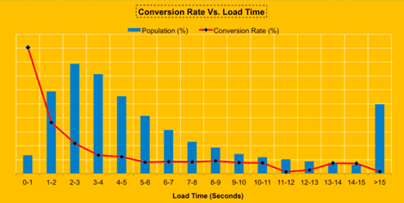
Performance-Hackathon
Performance matters!
Conversion rate: Anteil der User, die zu Käufern werden
Quelle: Walmart 2012 http://www.webperformancetoday.com/2012/02/28/4-awesome-slides-showing-how-page-speed-correlates-to-business-metrics-at-walmart-com/
Notes:
Nils

Slide 46
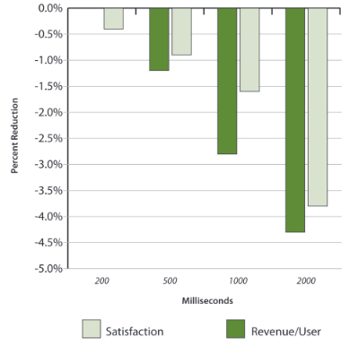
Performance-Hackathon
Performance matters!
Bing: 2 Sekunden Verzögerung 4,3% weniger Umsatz / User 3,75% weniger Kundenzufriedenheit
Quelle: Gomez (2011) http://www.mcrinc.com/Documents/Newsletters/201110_why_web_performance_matters.pdf
Notes:
Nils

